Slide 1




řízení lidských zdrojů
Strategie. Udržitelnost. Analýza. Talentmanagement.
tutoriál 1
Ing. Helena Marková, Ph.D.
www.slu.cz/opf/cz

Slide 2



obsah přednášky
Pojetí a význam řízení lidských zdrojů
Úkoly a strategie v řízení lidských zdrojů
Organizační struktury
Firemní kultura
Udržitelnost v ŘLZ
Business partner model
Plánování a analýza pracovních míst.
Talentmanagment
Slezská univerzita

Slide 3
Podmínky absolvování předmětu
3 tutoriály
hodnocení:
40% semestrální projekt, 60% závěrečný test
komunikace s vyučujícím:
konzultační hodiny, e-mail: markova@opf.slu.cz , Teams
Způsob výuky
Tutoriály
Konzultace s vyučujícím
Možnost návštěvy přednášek expertů z praxe
Slezská univerzita

Slide 4
Definice řízení lidských zdrojů (ŘLZ)
Co je ŘLZ: základní principy
Historický vývoj HR od administrativy ke strategii
Rozdíl mezi „hard“ a „soft“ HR přístupem
Strategické HR: zaměření na lidi jako klíčový zdroj
Role HR oddělení ve firmě
Slezská univerzita

Slide 5

personalistika vs. řízení lidských zdrojů
širší a strategičtější přístup
dlouhodobé plánování
profesionálové mají širší roli - strategické partnerství s vedením společnosti
zaměstnanec je strategický zdroj, který je třeba rozvíjet
administrativní a provozní aspekty správy zaměstnanců
zaměření na praktické a operativní úkoly
reaktivní přístup
zajištění základních potřeb zaměstnanců
Slezská univerzita

Slide 6
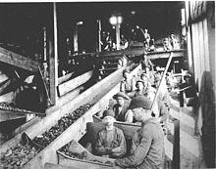
Historie až k modernímu ŘLZ
Před průmyslovou revolucí
Průmyslová revoluce (18. až 19. století)
Vědecké řízení - Taylor
HR Movement - Mayo
60. Až 80. léta
Moderní pojetí a výzvy
Slezská univerzita

Slide 7
hlavní úkoly hr v organizaci
Vychází z potřeb strategického řízení lidských zdrojů a vyplývají z klíčových oblastí:
nábor a výběr zaměstnanců
pracovní podmínky
vzdělávání a rozvoj zaměstnanců
hodnocení a odměňování pracovníků
ukončení PP
personální IS
kompetence HR managerů
principy udržitelnosti
Slezská univerzita

Slide 8
klíčové pojmy v ŘLZ
Strategické řízení a strategie
Talent management
Angažovanost zaměstnanců
Výkon a efektivita
Loajalita a motivace
Nábor, adaptace a retenční strategie
Slezská univerzita

Slide 9
význam řízení lidských zdrojů
Proč je ŘLZ klíčové pro firmy
Podpora firemní strategie a cílů
Vliv na konkurenceschopnost
ŘLZ jako podpora inovací a kreativity
ŘLZ a adaptace na změny
Slezská univerzita

Slide 10
strategie řízení lidských zdrojů
Proč je strategie klíčová pro HR?
Jak sladit strategii HR s obchodními cíli
Typy strategií: zaměření na výkon, inovace, firemní kulturu
Význam leadershipu při implementaci strategií
Měření úspěšnosti HR strategií
Slezská univerzita

Slide 11
strategické řízení lidských zdrojů a jeho aplikace v praxi
Co je hlavním cílem managementu každého podniku?
Efektivní fungování podniku =
Business strategie + Řízení lidských zdrojů + Organizační struktura podniku.
Podnik bude fungovat efektivně, když se nám podaří všechny tyto složky propojit. Pak budeme dosahovat podnikových cílů.
Strategické řízení lidských zdrojů a jeho aplikace v praxi má mnoho podob.
Jednou z nich je HR Business Partner Model (dle Ulricha, 1999).
Koncept business partnerství je o růstu strategické úlohy lidských zdrojů. Jak to chápeme? Co si pod tím přestavit?
nutnost oddělit strategické úlohy od operativních činností.
Slezská univerzita

Slide 12
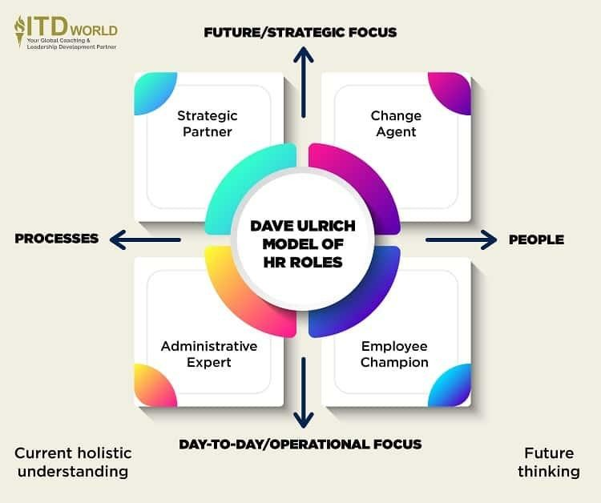
Role hr jako business partnera
Podle Ulricha v sobě tato role zahrnuje 4 role současně.
Strategický partner
Zprostředkovatel změny
Administrativní specialista
Zastánce zaměstnanců
Slezská univerzita

Slide 13
typy organizačních struktur
Hierarchická struktura: výhody a nevýhody
Matricová struktura: flexibilita a spolupráce
Plochá struktura: týmová práce a otevřenost
Síťová struktura: moderní přístupy v digitální době
Jak struktura ovlivňuje řízení lidí
Slezská univerzita

Slide 14
organizační struktura a ŘLZ
Jak HR přizpůsobuje přístupy různým strukturám
Výhody a nevýhody decentralizace
Důležitost koordinace a komunikace
Role HR při transformaci organizačních struktur
Přechod na agilní modely řízení
Slezská univerzita

Slide 15
trendy v řízení lidských zdrojů
Digitalizace a automatizace HR procesů
Data-driven HR: využití analytiky
Hybridní a flexibilní pracovní modely
Generační rozdíly v přístupu k práci
ŘLZ v globálním prostředí
Slezská univerzita

Slide 16
význam leadershipu v hr
Role lídrů při implementaci HR strategií
Vliv leadershipu na firemní kulturu
Inspirace a motivace zaměstnanců
Jak HR podporuje rozvoj leadershipu
Leadership a řízení změn
Slezská univerzita

Slide 17
Definice firemní kultury
Co je firemní kultura: hodnoty, normy, zvyklosti
Vliv na výkon a spokojenost zaměstnanců
Jak kultura ovlivňuje brand zaměstnavatele
Vztah mezi kulturou a vedením firmy
Typy firemních kultur
Slezská univerzita

Slide 18
firemní kultura a ŘLZ
Jak HR podporuje firemní kulturu
Programy na podporu angažovanosti a loajality
Podpora diverzity a inkluze
Role vzdělávání a kariérního rozvoje
Firemní kultura v době hybridní práce
Slezská univerzita

Slide 19
udržitelnost v řízení lidských zdrojů
Sociální, environmentální a ekonomické aspekty udržitelnosti
ESG cíle a jejich propojení s HR procesy
Výhody udržitelnosti pro zaměstnavatele i zaměstnance
Jak HR ovlivňuje implementaci udržitelnosti
Příklady udržitelných iniciativ
Slezská univerzita

Slide 20
zavádění udržitelnosti do firemní kultury
Klíčové oblasti: energie, odpady, diverzita
Zapojení zaměstnanců do udržitelných projektů
Vzdělávání a osvěta v oblasti udržitelnosti
Transparentní komunikace a reporting výsledků
Motivace k podpoře udržitelnosti
Slezská univerzita

Slide 21
účel a hlavní úkoly personálního plánování
Zajištění správného počtu zaměstnanců na správném místě
Podpora dosažení cílů organizace
Identifikace budoucích potřeb (reskilling, upskilling)
Optimalizace nákladů na pracovní sílu
Vytváření rezerv talentů pro klíčové pozice
Slezská univerzita

Slide 22
proces personálního plánování v organizace
Krok 1: Analýza současného stavu pracovních sil
Krok 2: Predikce budoucích potřeb
Krok 3: Návrh opatření na vyplnění mezer
Krok 4: Implementace plánů
Krok 5: Monitorování a vyhodnocování výsledků
Slezská univerzita

Slide 23
definice pracovního místa: úkoly a terminologie
Co je pracovní místo?
Klíčové prvky definice: název, odpovědnosti, požadované dovednosti
Rozdíl mezi pracovním místem a rolí
Terminologie: kompetence, kvalifikace, výstupy práce
Význam jasné definice pro plánování
Slezská univerzita

Slide 24
analýza pracovních míst: účel a výhody
Proč je analýza důležitá?
Identifikace klíčových kompetencí pro pozici
Zlepšení efektivity náboru a školení
Podpora talent managementu
Vliv na nastavení odměňování
Slezská univerzita

Slide 25
metody analýzy pracovních míst
Pozorování pracovníků při výkonu práce
Rozhovory s pracovníky a jejich nadřízenými
Dotazníky a standardizované formuláře
Studium pracovních dokumentů
Využití HR softwarových nástrojů
Slezská univerzita

Slide 26
talent management: definice a cíle
Co je talent management?
Identifikace a rozvoj klíčových talentů
Podpora kariérního růstu zaměstnanců
Snížení fluktuace a udržení klíčových lidí
Role HR při implementaci talent managementu
Slezská univerzita

Slide 27
vliv analýzy pracovních míst na talent management
Přesnější nábor na základě analýzy požadavků
Využití výsledků analýzy k plánování školení
Rozvoj klíčových kompetencí pro budoucnost
Optimalizace kariérních cest v organizaci
Podpora efektivního plánování pracovní síly
Slezská univerzita

Slide 28
Zapojení udržitelných principů do HR plánování
Co je udržitelné plánování HR?
ESG cíle v HR procesech
Spojení udržitelnosti a talent managementu
Dlouhodobé plánování lidských zdrojů
Udržitelnost jako konkurenční výhoda
Slezská univerzita

Slide 29
Plánování dílčích personálních činností
Nábor: zohlednění ESG principů
Vzdělávání: rozvoj zelených kompetencí
Odměňování: spravedlivé a transparentní systémy
Retenční strategie pro klíčové zaměstnance
Flexibilní pracovní modely
Slezská univerzita

Slide 30
Role subjektů plánování HR
Top management: definice strategií
HR oddělení: implementace plánů
Manažeři: podpora zaměstnanců v implementaci změn
Externí experti: konzultace a poradenství
Vliv zaměstnanců na plánovací procesy
Slezská univerzita

Slide 31
Rozvoj zelených kompetencí
Co jsou zelené kompetence?
Školení zaměřená na udržitelnost
Podpora ekologického chování na pracovišti
Zavádění iniciativ pro snižování uhlíkové stopy
Role leadershipu při podpoře zelených kompetencí
Slezská univerzita

Slide 32
Výhody udržitelného HR plánování
Zvýšení atraktivity zaměstnavatele
Podpora dlouhodobé loajality zaměstnanců
Lepší připravenost na změny
Splnění legislativních a ESG požadavků
Posílení firemní kultury
Slezská univerzita

Slide 33
Doporučená literatura
ARMSTRONG, M., 2020. Armstrong's Handbook of Human Resource Management Practice. London: Kogan Page Ltd. ISBN 9780749498276.
ARMSTRONG M. a S. TAYLOR, 2015. Řízení lidských zdrojů. Praha: Grada. ISBN 978-80-247-5258-7.
CRAWSHAW, J., BUDHWAR, P. a DAVIS, A., 2020. Human Resource Management. 3rd edition. SAGE Publications Ltd., London. ISBN 978-1-5264 9900-4.
DESSLER, G. Human Resource Management. 2024. London: Pearson Education Limited. 17th edition. ISBN-978-1-292-44987-6.
DICKMANN, M., BREWSTER, C. a SPARROW, P., 2016. International Human Resource Management. Contemporary Human Resource Issues in Europe. 2016. New York: Routledge. 3rd edition. ISBN 978-1-138-77603-6.
HORVÁTH, P., BLÁHA, J. a ČOPÍKOVÁ, A. 2016. Řízení lidských zdrojů. Nové trendy. Praha: Management Press, ISBN 978-807261-430-1.
URBANCOVÁ, H. a VRABCOVÁ, P. 2023. Strategický management lidských zdrojů: moderní trendy v HR. Praha: Grada. ISBN 978-80-271-683-9.
Distanční studijní opora Řízení lidských zdrojů.
Internetové zdroje – specializované weby zaměřené na personální práci, odborná diskuzní fóra, vzhledem ke značnému množství změn i zprávy z denního tisku.
Slezská univerzita

Slide 34
základní legislativní dokumenty upravující oblast hr
Zákoník práce (Zákon č. 262/2006 Sb.)
Hlavní právní předpis upravující pracovněprávní vztahy mezi zaměstnavatelem a zaměstnancem.
Obsahuje úpravu pracovních smluv, pracovních podmínek, pracovní doby, dovolené, bezpečnosti práce, náhrad škod a dalších záležitostí týkajících se zaměstnanců.
Občanský zákoník (Zákon č. 89/2012 Sb.)
Zahrnuje obecné právní normy, které mohou být využívány v pracovněprávních vztazích, například při náhradě škody nebo ochraně osobních údajů.
Zákon o zaměstnanosti (Zákon č. 435/2004 Sb.)
Reguluje oblasti spojené s trhem práce, podmínky zaměstnávání a služby zaměstnanosti.
Obsahuje také úpravu podpory v nezaměstnanosti a další aspekty související se zaměstnáním a jeho ztrátou.
Zákon o ochraně osobních údajů (Zákon č. 110/2019 Sb.)
Tento zákon spolu s nařízením GDPR (Nařízení Evropského parlamentu a Rady (EU) 2016/679) upravuje pravidla zpracování a ochrany osobních údajů zaměstnanců.
Slezská univerzita

Slide 35
základní legislativní dokumenty upravující oblast hr
Zákon o inspekci práce (Zákon č. 251/2005 Sb.)
Tento zákon zajišťuje výkon státního dozoru nad dodržováním pracovněprávních předpisů, zejména pokud jde o podmínky zaměstnávání, bezpečnost a ochranu zdraví při práci.
Nařízení vlády a vyhlášky
Doplňují zákony a upravují konkrétní detaily, jako jsou minimální mzda, bezpečnostní normy či ochrana zdraví při práci.
Zákon o kolektivním vyjednávání (Zákon č. 2/1991 Sb.)
Upravuje proces kolektivního vyjednávání mezi zaměstnavateli a odbory a otázky související s kolektivními smlouvami.
Antidiskriminační zákon (Zákon č. 198/2009 Sb.)
Zakazuje diskriminaci na pracovišti z důvodu pohlaví, věku, rasy, náboženského vyznání, zdravotního stavu nebo jiných chráněných charakteristik.
Slezská univerzita

Slide 36

Děkujeme
za pozornost
www.slu.cz/opf/cz

